Slide 1
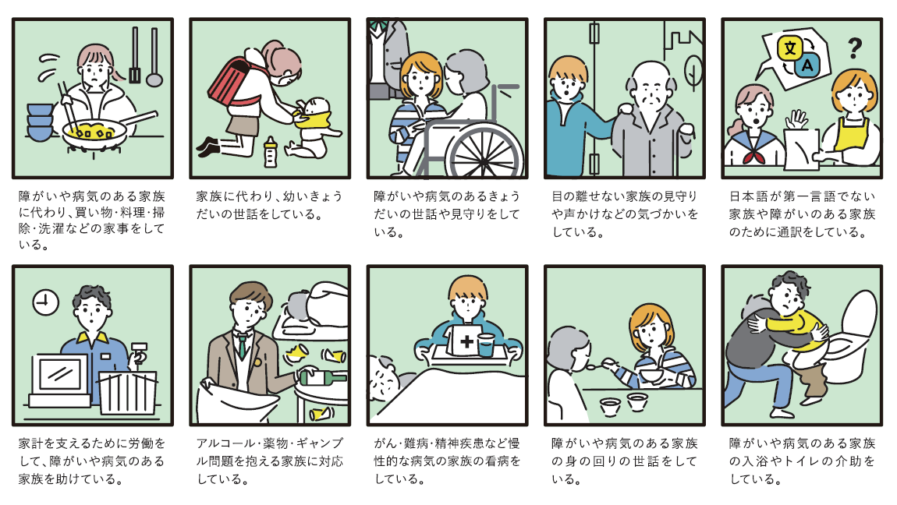
学校でヤングケアラーに気づくために
ヤングケアラーは家庭内の問題であり、表に出にくいものです。
また、 こども自身やその家族が「ヤングケアラー」であるということを認識していない、
周囲が異変に気づいていても家族の問題に対してどこまで介入すべきかが分からない
などの理由から、必要な支援につながっていないケースもあります。
ヤングケアラーを把握し必要な対応を行うには、学校の先生の“気づき”が大切です。
気づきのヒント
学校生活の様子 | 他者とのかかわり | 家庭に関する情報
●欠席、遅刻、早退が多い ●不登校である ●保健室で過ごしている ●提出物が遅れがち ●持ち物がそろわない ●優等生でいつも頑張っている ●しっかりしすぎている ●服装が乱れている | ●こども同士より 大人と話が合う ●周囲の人に 気を遣いすぎる | ●児童・生徒からの相談 ●家庭訪問や生活ノート等に ケアをしていると記載がある ●保護者が授業参観や面談に 来ない ●幼いきょうだいの送迎を している
有限責任監査法人トーマツ「多機関・多職種連携によるヤングケアラー支援マニュアル」（令和４年3月）より
ヤングケアラーの状態を知る
ヤングケアラーを支援につなぐにあたっては、本人の意思を尊重すること、本人や家族の想いを第一に考えることが重要です。本人との対話の中で緊急性を確認した上で、こどもが素直な気持ちを表せる信頼関係を大事にしながら、状況の把握をお願いします。
ヤングケアラーの支援については
市区町村の「こども家庭センター」
又は児童福祉担当部署までご連絡ください
（●●●ー●●●ー●●●●）

